Slide 1


SAMSUNG
SOFTWARE
ACADEMY
FOR
YOUTH
편안한 집 찾기 프로젝트
COZY HOUSE
SSAFY 서울 13반
김시하, 최동혁

Slide 2

CONTENTS
01. 프로젝트 목표
02. 구현 기술
03. 프로젝트 아키텍처
04. 프로젝트 기능
05. 발전 계획
· 프로젝트 목표 기능
· 프로젝트 목표 대상
· 프로젝트 목표 결과
·프론트 엔드(front-end)
·백앤드(back-end)
·데이터베이스(DataBase)
· Spring Controller
· Vue Router
· Mysql ERD
· 주 기능 영상
· 미완성 부분
· 추가 기능
02

Slide 3

01
프로젝트 목표
03
Notes:
누구에게 필요한가

Slide 4

01
프로젝트 목표
04
Notes:
누구에게 필요한 프로젝트인가

Slide 5




01
프로젝트 목표
05
Notes:
기존

Slide 6

01
프로젝트 목표
06

Slide 7






02
구현 기술
07

Slide 8
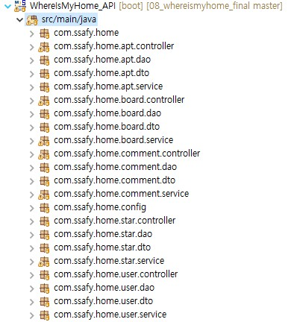
03
주요 기능
■ Controller
Apt
상위 유저의 매물 등록 및 수정, 삭제
현 거래 매물 목록 조회
Board
게시판 CRUD
Comment
아파트 고유 번호 생성
해당 고유번호와 댓글을 연결
Star
유저가 선택한 아파트 정보의 고유번호 생성 후 DB에 저장
삭제 가능
User
회원가입
로그인
회원수정
삭제
08

Slide 9
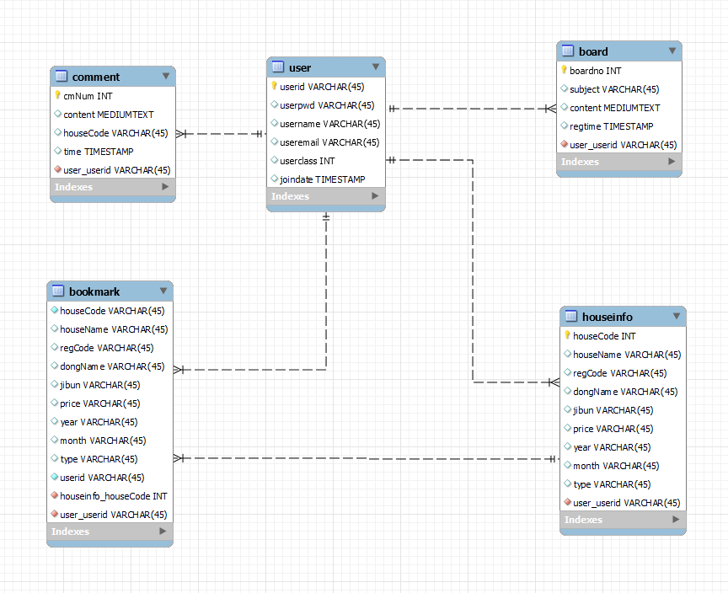
03
주요 기능
■ DB
houseCode :
법정동 + 지번 + 년 + 월 + 금액
08

Slide 10
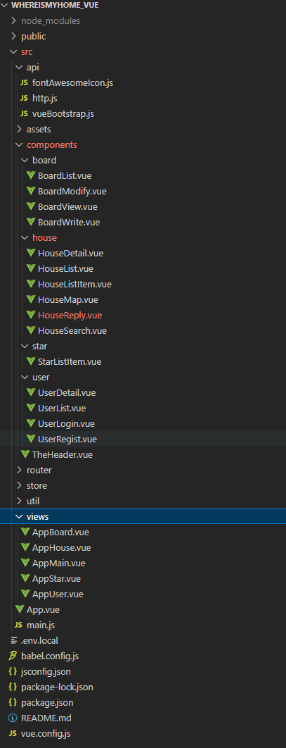
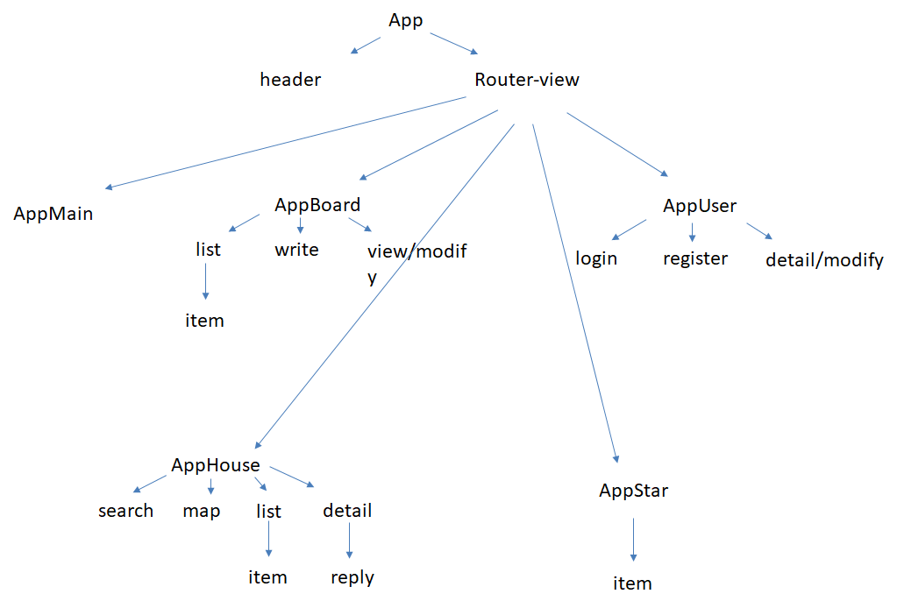
03
주요 기능
■ Vue
08

Slide 11
04
발전 방향
지도 마커 클릭 후 상세 정보 확인
- 현재 리스트 클릭 시 상세 화면 이동 가능
- 지도 마커 클릭 시 이동이 가능하도록 구현 예정
SNS 로그인 구현 :
DB만을 사용한 로그인이 아닌 JWT를 사용한 로그인
아파트 이미지 불러오기 :
검색 사이트 API를 사용한 해당 아파트 이미지 불러오기
08

